Slide 1
Управляющая компания
ООО «ЖИЛКОМСЕРВИС №2
КАЛИНИНСКОГО РАЙОНА»
Отчет о результатах финансово-хозяйственной деятельности Общества
за 2015 год и 1 квартал 2016 года

Slide 2
Характеристика жилого фонда
В управлении 180 домов
Общеполезная площадь 1 072 тыс.кв.м
Количество квартир 20 444
Количество проживающих 49 200 человек
На обслуживании:
ЖСК – 46 МКД
ТСЖ- 2 МКД
Аварийный – 3 дома
нежилых – 13 домов

Slide 3
Сфера деятельности Общества
Управление жилищным фондом
Текущий ремонт и техническое обслуживание жилых домов
Санитарное содержание и благоустройство придомовой территории
Предоставление коммунальных услуг
Техническая эксплуатация нежилого фонда

Slide 4
Финансовые показатели Общества за 2015 год
Выручка 295 млн. 68 тыс.руб. (увеличение)
За 2014 год 285 млн. 517 тыс.руб.
Себестоимость 293 млн. 546 тыс.руб. (увеличение)
За 2014 год 283 млн. 762 тыс.руб.
Чистая прибыль 511 тыс.руб. (увеличение)
За 2014 год 381 тыс.руб.
Сбор доходов 98,2% (снижение)
За 2014 год 98,7%
Дебиторская задолженность по состоянию на 01.01.2016 составила 210 млн. 901 тыс.руб. (увеличние)
На 01.01.2015 194 млн. 780 тыс.руб.
Кредиторская задолженность по состоянию на 01.01.2016 составила 105 млн. 471 тыс.руб. (увеличение)
На 01.01.2015 98 млн. 312 тыс.руб.

Slide 5
Финансовые показатели Общества за 1 квартал 2016 года
Выручка 76 млн. 393 тыс.руб. (увеличение)
За 1 квартал 2015 года 71 млн. 486 тыс.руб.
Себестоимость 76 млн. 170 тыс.руб. (увеличение)
За 1 квартал 2015 года 71 млн. 380 тыс.руб.
Чистая прибыль 187 тыс.руб. (увеличение)
За 1 квартал 2015 года 53 тыс.руб.
Сбор доходов 93,5% (снижение)
За 1 квартал 2015 года 96,3%
Дебиторская задолженность 241 млн. 114 тыс.руб. (увеличение)
За 1 квартал 2015 года 229 млн.167 тыс.руб.
Кредиторская задолженность 138 млн. 432 тыс.руб. (увеличение)
За 1 квартал 2015 года 126 млн. 131 тыс.руб.

Slide 6
Участие в конкурсах, рейтингах:
Победа в конкурсе ГУП «ТЭК» на звание образцового абонента - «Золотой вентиль – 2015» в номинации «Лучший Жилкомсервис» – 2015г.
Победа в рейтинге управляющих организаций Жилищного комитета Сонкт-Петербурга по итогам работы за 1 квартал 2015 года.
Победа в 10-м Общегородском конкурсе на лучшую организацию в сфере управления многоквартирными домами в Санкт-Петербурге в 2015 году.
Рейтинг на 23.04.2015 по данным сайта Реформа ЖКХ 68,5 баллов. Оценка деятельности организации - выше среднего

Slide 7
Текущий ремонт
За 2015 год силами производственных подразделений ООО «ЖКС №2» выполнен объем работ на сумму 61 млн. 083 руб. Процент выполнения плана составляет 100%.
На 2016 год запланирован текущий ремонт на сумму 63 млн. 647 тыс.руб.
План текущего ремонта на 1 квартал 2016 года 13 млн. 174 тыс. руб.

Slide 8
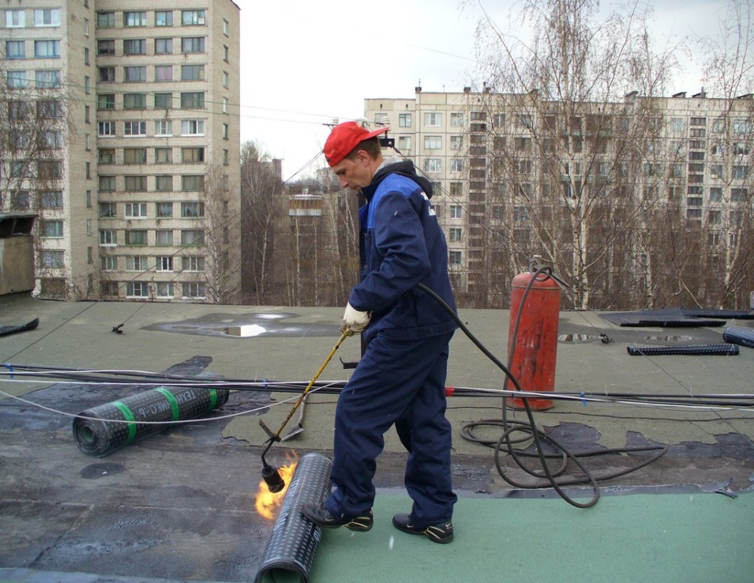
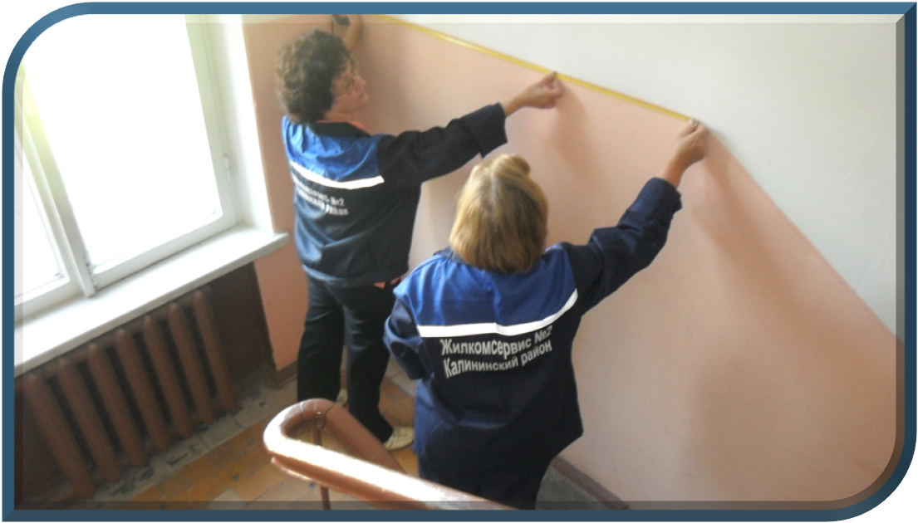
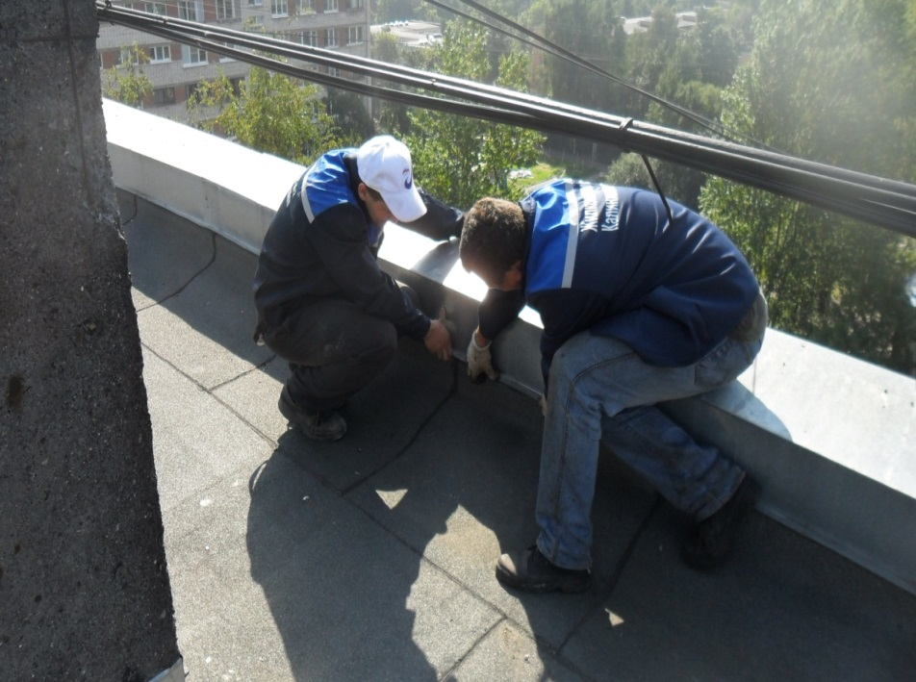
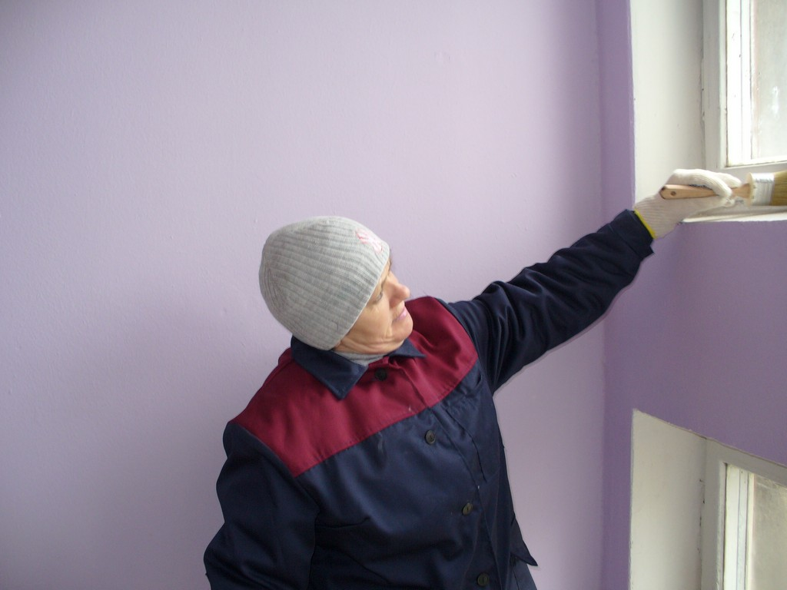

Slide 9
Капитальный ремонт
В адресную программу по капитальному ремонту на 2015 год вошли 10 домов, находящихся в управлении Общества на сумму 64 млн. 853 тыс. руб. :
Система теплоснабжение – 5 адресов на сумму 19 млн. 819 тыс.руб.
Кровля – 4 адреса на сумму 10 млн. 873 тыс. руб.
Лифты – 1 адрес 6 лифтов на сумму 12 млн. 195 тыс.руб.
Проектно-сметная документация на лифты в 1 доме на сумму 459 тыс. руб.
Система ГВС – 1 адрес на сумму 46 тыс.руб.
Фасады – 5 адресов на сумму 21 млн. 458 тыс. руб.

Slide 10
Подготовка к отопительному сезону
Обеспечено устойчивое функционирование всех инженерных систем
Выполнены все регламентные работы
Работы представлены для проверки инспектирующим организациям
Оформлены паспорта готовности

Slide 11
Меры по урегулированию задолженности перед РСО
Задолженность на 01.01.2016:
перед ГУП «ТЭК СПб» – 53 млн. 859 тыс.руб. (снижение)
Текущее начисление 62 979 тыс.руб.
Задолженность на 01.01.2015 60 262 тыс. руб.
Текущее начисление 66 823 тыс. руб.
перед ГУП «Водоканал СПб» – 23 млн. 530 тыс.руб.
Текущее начисление 9 629 тыс.руб.
перед ОАО «ПСК» – 1 млн. 275 тыс.руб.
перед ОАО «Спецтранс «Автопарк №6» – 3 млн. 431 тыс.руб.
Задолженность является текущей, просроченная задолженность отсутствует.

Slide 12
Динамика задолженности перед ГУП «Водоканал СПб» в 2015 году

Slide 13
Динамика задолженности перед ГУП «ТЭК СПб» в 2015 году

Slide 14
Меры по контролю за начислением платы за жилищно-коммунальные услуги
Задолженность населения по квартплате на 01.01.2016 – 186 млн. 427 тыс.руб., из них задолженность за коммунальные услуги 146 млн. 074тыс.руб. или 78%.
Меры:
Анализ выставленных счетов по данным ГУП ВЦКП «Жилищное хозяйство»
Назначены ответственные:
За снятие показаний ОДПУ
За введение показаний в базу данных ГУП ВЦКП «Жилищное хозяйство»
С сотрудниками бухгалтерии проведен инструктаж по разъяснению вопросов оплаты за ЖКУ

Slide 15
Меры по контролю за начислением платы за жилищно-коммунальные услуги
На данный момент ведут прием населения руководители подразделений;
На сайте www.gks2.ru и на портале Наш Санкт-Петербург и информационных стендах размещен информационный бюллетень для населения с разъяснениями особенностей оплаты за коммунальные услуги в этом отопительном периоде;
Ежемесячно ГКУ ЖА, Администрация Калининского района и Жилищный Комитет проводит мониторинг начислений жилищно-коммунальных услуг.

Slide 16
Закупки
В 2015 году план закупок товаров выполнен на 100%
Проведено 37 закупок, состоялось 33 закупки на сумму 27 млн. 319 тыс. руб. Экономия 2 млн. 552 тыс. руб. или 9% от начальной цены.
В 1 квартале 2016 года проведено 18 закупок на сумму 22 млн. 984 тыс. руб. Экономия 2 511 тыс. руб. или 10% от начальной цены.

Slide 17
Проведение отчетных собраний
Информация, протоколы и материалы по отчетным собраниям размещены на сайте Общества www.gks2.ru

Slide 18
Работа с советами МКД
проводятся встречи, собрания на которых предоставляется отчет о проделанной работе;
представляются собственникам (председателям советов домов) предложения по вопросам содержания и ремонта общего имущества;
все пожелания и требования по обслуживанию фонда учитываются при составлении плана текущего ремонта с указанием стоимости работ;
рассматриваются вопросы пользования общим имуществом в МКД, в том числе земельным участком, на котором расположен МКД;
На 01.01.2016 создано 174 совета многоквартирных домов.

Slide 19
Финансовый план
На 2015 год составлен финансовый план деятельности Общества с планируемой чистой прибылью:
На 2016 год составлен финансовый план деятельности Общества с планируемой чистой прибылью: 140 тыс. руб.
План – 100 тыс. руб.
Фактически, чистая прибыль составила 511 тыс. руб.
За 1 квартал 2016 года – 155 тыс.руб.
Фактически, чистая прибыль составила 187 тыс. руб.

Slide 20
План мероприятий по усилению контроля качества выполненных работ:
Проверка структурных подразделений силами Общества в количестве 3-х раз в месяц;
Проведение проверок;
Проведение конкурса рабочего состава структурных подразделений на звание «лучший по профессии».

Slide 21
Раскрытие информации
Общество опубликовывает информацию о своей деятельности:
на сайте управляющей компании www.gks2.ru
на официальном сайте в сети Интернет www.reformagkh.ru
Размещенная информация достоверна, своевременно обновлена и включает в себя все необходимые сведения согласно пунктам ПП от 23.09.2010 № 731

Slide 22
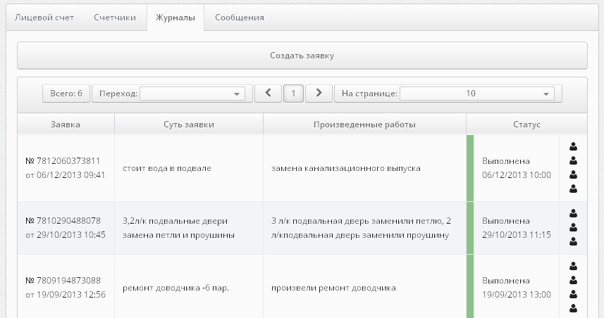
Личный кабинет жителя

